Slide 1

OPERACIÓN DE PROGRAMAS INFORMÁTICOS Y BASES DE DATOS

Slide 2

PAE

Slide 3

ESTRUCTURA BÁSICA DE UNA VISTA WEBRAA WEB
UNIDAD 1
DENOMINACIÓN
SEMANAS No. 1, 2, 3 y 4WEB
DURACIÓN
Conocer el lenguaje HTML para el desarrollo de páginas Web (en todas sus versiones), incluyendo
textos, imágenes y otros contenidos multimedia.
LOGRO

Slide 4
CONCEPTOS Y PRINCIPIOSWEB
SABER 1. Conceptos básicos sobre el desarrollo web.
a. Sintaxis
b. Estructura del HTML y nuevos estándares
c. Etiquetas y tipos de etiqueta HTML
d. Atributos
SABER 2. Formato avanzado del documento
a. Tablas
b. Frames
c. Enlaces o Hipervínculos
d. formularios

Slide 5
Conceptos básicos sobre el desarrollo web

Slide 6
DEFINICIÓN
HTML. Es un lenguaje de marcado que se utiliza para el desarrollo de paginas de internet.
Sus siglas corresponden a HyperText Markup Language que tienen el siguiente significado:
HiperText, cuyo significado es hipertexto, que es un texto que enlaza con otros contenidos que pueden ser texto, archivo o pagina
Markup, que significa marca o etiqueta, ya que todas las páginas web están construidas en base a etiquetas
Language, cuyo significado es lenguaje, es decir, que HTML tiene sus normas, estructura y convenciones que definen la estructura y contenido de una web.

Slide 7
ESTRUCTURA
<!DOCTYPE HTML>
<html>
<head>
<title>Título de la página</title>
<meta charset="UTF-8">
</head>
<body>
</body>
</html>
<!DOCTYPE HTML>. La primera línea de un documento corresponde a la DTD (Document Type Declaration) o declaración de tipo de documento y sirve para indicar que versión de lenguaje HTML se ha usado al escribirlo
<html> -- inicio de un programa en html
<head> cabecera del programa contiene las etiquetas correspondientes al inicio de la pagina – enlaces, hipervínculos, titulo de la pagina,
<title> corresponde al titulo que aparecerá en la barra de titulo del navegador
<meta charset="UTF-8">. Codificación de caracteres usada en la pagina web
<body> corresponde al cuerpo del programa es lo que se visualizara en el navegador del programa

Slide 8
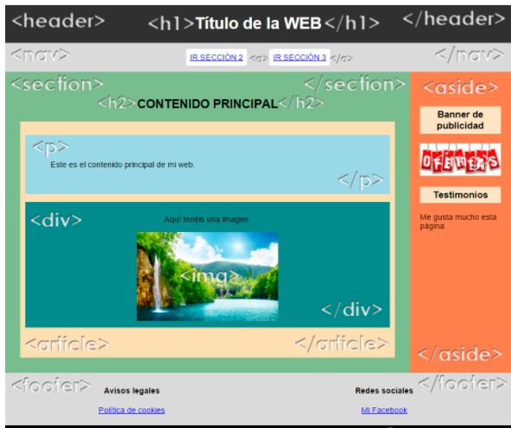
ELEMENTOS SEMÁNTICOS
header: El elemento header se utiliza para indicar un encabezado principal. Un encabezado puede contener un logo de la empresa o imagen, una titulo o nombre de la empresa u objeto de la página.
Una pagina web por lo general contiene un solo encabezado principal
nav: El elemento nav se utiliza para indicar la barra de navegación principal de la pagina web. Una barra de navegación contiene los nombres de los menús disponibles para poder ver la información contenida en un pagina web.
Una pagina web por lo general contiene una barra de navegación.

Slide 9
ELEMENTOS SEMÁNTICOS
section: El elemento section representa un documento genérico o de la sección de aplicación. Una sección, en este contexto, es una agrupación temática de los contenidos. Puede ser un capítulo, una sección de un capítulo o básicamente cualquier cosa que incluya su propio encabezado.
Una página de inicio de un sitio Web puede ser dividida en secciones para una introducción, noticias, información de contacto etc.
Footer: El elemento footer se utiliza para indicar el pié de la página o de una sección. Un pie de página contiene información general acerca de su sección el autor, enlaces a documentos relacionados, datos de derechos de autor etc.
aside: El elemento aside representa una nota, un consejo, una explicación. Esta área son representados a menudo como barras laterales en la revistas impresa. El elemento puede ser utilizado para efectos de atracción, como las comillas tipográficas o barras laterales, para la publicidad, por grupos de elementos de navegación, y por otro contenido que se considera por separado del contenido principal de la página.
article: El elemento article representa una entrada independiente en un blog, revista, periódico etc. Cuando se anidan los elementos article, los artículos internos están relacionados con el contenido del artículo exterior. Por ejemplo, una entrada de blog en un sitio que acepta comentarios, el elemento article principal agrupa el artículo propiamente dicho y otro bloque article anidado con los comentarios de los usuario.

Slide 10
DIFERENCIA ENTRE HTML Y HTML5
HTML
Es un lenguaje nativo, independiente de plugins de terceros, es un código abierto
Es semántico, con etiquetas que permiten clasificar y ordenar en distintos y estructurar el contenido
El código es mas simple lo que permite que la pagina sea mas ligera, cargue mas rápido
Ofrece una mayor compatibilidad con los navegadores de dispositivos móviles
HTML5
Establece una serie de nuevos elementos y atributos que reflejan el uso de los sitios web modernos
Permite describir con mayor precisión su contenido
Otorga un excelente soporte para utilizar contenido multimedia como audio y video
Permite comunicarse con los servidores de diferentes maneras

Slide 11
ETIQUETAS
La gran mayoría de las etiquetas están compuestas por:
Apertura
Atributo
Valor
Contenido
Cierre
La apertura y el cierre siempre llevan el nombre de la etiqueta HTML que se usara y sirve para delimitar el contenido de la misma.
El atributo son distintos ingredientes o modificaciones que se pueden hacer en la etiqueta como un ID, eventos o modificar el aspecto visual
El contenido es la información que se debe afectar por la etiqueta y sus atributos

Slide 12
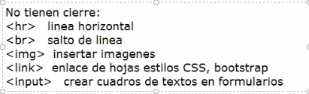
ETIQUETAS BASE
Son las primeras etiquetas que se usan al crear el archivo HTML
ETIQUETA | DESCRIPCION
<!Doctype> | INDICA LA VERSION DE HTML
<html> | ES LA RAIZ DEL ARCHIVO
<head> | ENGLOBA LOS METADATOS
<title> | TITULO DE LA PESTAÑA DEL NAVEGADOR
<link> | ENLAZA ARCHIVOS CSS
<style> | ESCRIBE CSS DENTRO DE HTML
<script> | ENLAZA O ESCRIBE JAVASCRIPT EN HTML
<meta> | CARACTERISTICAS SOBRE LA PAGINA
<body> | ELEMENTOS VISIBLES EN LA PAGINA

Slide 13
ETIQUETAS DE TEXTO
Son etiquetas esenciales para darle funciones, jerarquía y estilo diferente al texto
ETIQUETA | DESCRIPCION
<p> | CREAR PARRAFOS
<h1><h2> <h3><h4> <h5><h6> | ESTRUCTURA DE TITULOS Y SUBTITULOS, DONDE H1 ES EL MAS IMPORTANTE DE LA JERARQUÍA
<b> | TEXTO EN NEGRILLA
<i> | TEXTO EN CURSIVA
<u> | TEXTO EN SUBRAYADO
<a> | AGREGA UN LINK
<strong> | TEXTO IMPORTANTE DE LA PAGINA
<blockquote> | TEXTO EN FORMATO DE CITA
<br> | CREAR UN SALTO DE LINEA

Slide 14
ETIQUETAS MULTIMEDIA
Son etiquetas esenciales para insertar elementos
ETIQUETA | DESCRIPCION
<img> | INSERTA UNA IMAGEN
<video> | INSERTA UN VIDEO
<iframe> | INSERTA CONTENIDO DE OTRAS PÁGINAS
<audio> | INSERTA UN AUDIO

Slide 15
ETIQUETAS PARA ESTRUCTURAR CONTENIDO
Son etiquetas que se utilizan para dar orden al texto
ETIQUETA | DESCRIPCION
<ul> | CREAR UNA LISTA SIN ORDEN
<ol> | CREAR UNA LISTA ORDENADA
<li> | INSERTA CONTENIDO DE OTRAS PÁGINAS
<div> | INSERTA UN AUDIO
<nav> | CREAR EL MENU DE NAVEGACION
<header> | DEFINE LA CABECERA DE LA PAGINA
<footer> | DEFINE EL PIE DE PAGINA

Slide 16
Formato Avanzado del documento

Slide 17
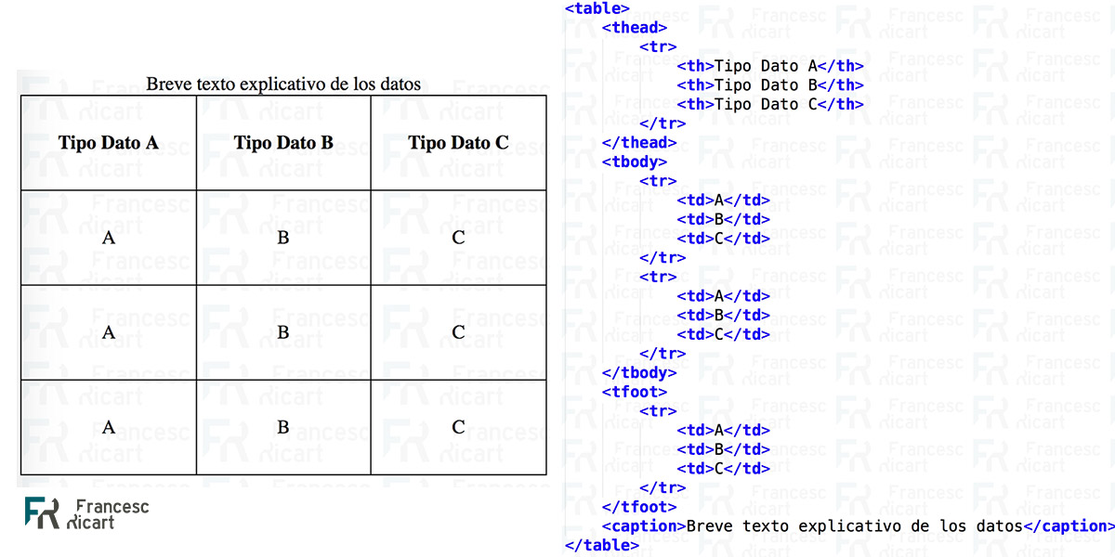
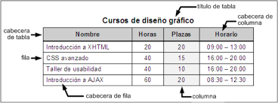
ETIQUETAS TABLAS
Etiquetas cuyo propósito es brindar orden y formato a la información extraída de otras fuentes

Slide 18
ETIQUETAS TABLAS
Etiquetas cuyo propósito es brindar orden y formato a la información extraída de otras fuentes
ETIQUETA | DESCRIPCION
<table> | DEFINICION DE UNA TABLA
<th> | CABECERA DE UNA TABLA
<tr> | DEFINE UNA FILA EN UNA TABLA
<td> | DEFINE UNA CELDA EN UNA TABLA
<caption> | DEFINE EL NOMBRE O TITULO DE LA TABLA
<colgroup> | ESPECIFICA UN GRUPO DE UNA O MAS COLUMNAS PARA APLICAR FORMATO
<col> | ESPECIFICA LAS PROPIEDADES DE UNA COLUMNA DEFINIDA EN UN ELEMENTO COLGROUP
<thead> | DEFINE LA CABECERA DE LA TABLA
<tbody> | DEFINE EL CUERPO DE LA TABLA
<tfoot> | DEFINE EL PIE DE LA TABLA
<colspan> | COMBINAR COLUMNAS
<rowspan> | COMBINA FILAS

Slide 19
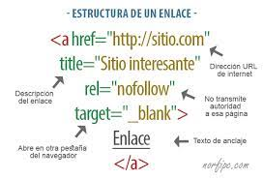
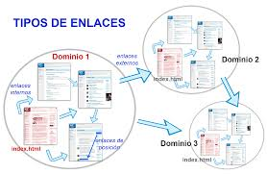
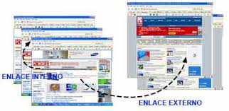
ENLACES
llamados hipertextos son los textos o los objetos sobre los que podemos hacer clic para que nos lleven a otra parte del documento, a otra página web en el mismo sitio o a otra página de Internet, entre otras funciones

Slide 20
ENLACES
llamados hipertextos son los textos o los objetos sobre los que podemos hacer clic para que nos lleven a otra parte del documento, a otra página web en el mismo sitio o a otra página de Internet, entre otras funciones
ETIQUETA | DESCRIPCION
<a> | APERTURA DEL ENLACE
href | REFERENCIA A OTRA PAGINA, ARCHIVO O DENTRO DE LA MISMA PAGINA
target | CONFIGURA LAS OPCIONES DE APERTURA DE LA VENTANA
frameborder | INDICA SI SE MOSTRARA EL BORDE DEL FRAME
marginheight | MARGEN ENTRE EL CONTENIDO DEL FRAME Y SUS BORDES SUPERIOR E INFERIOR
marginwidth | MARGEN ENTRE EL CONTENIDO DEL FRAME Y SUS BORDES IZQUIERDO Y DERECHO
noresize | SI SE INDICA ESTE ATRIBUTO EL FRAME O MARCO NO SE PODRÁ REDIMENSIONAR
scrolling | ESPECIFICA SI SE MOSTRARÁN BARRAS DE DESPLAZAMIENTO EN EL FRAME
src | LA URL QUE SE CARGARÁ EN EL FRAME

Slide 21
FRAMES
Los frames (también llamados marcos) son usados para dividir una página web en varias partes, cargando otra página web en cada una de ellas
ETIQUETA | DESCRIPCION
<frameset> | DEFINICION DE UN MARCO
cols | INDICA EL NUMERO DE COLUMNAS Y TAMAÑO SEPARADO POR COMAS
rows | INDICA EL NUMERO DE FLAS Y TAMAÑO SEPARADO POR COMAS
frameborder | INDICA SI SE MOSTRARA EL BORDE DEL FRAME
marginheight | MARGEN ENTRE EL CONTENIDO DEL FRAME Y SUS BORDES SUPERIOR E INFERIOR
marginwidth | MARGEN ENTRE EL CONTENIDO DEL FRAME Y SUS BORDES IZQUIERDO Y DERECHO
noresize | SI SE INDICA ESTE ATRIBUTO EL FRAME O MARCO NO SE PODRÁ REDIMENSIONAR
scrolling | ESPECIFICA SI SE MOSTRARÁN BARRAS DE DESPLAZAMIENTO EN EL FRAME
src | LA URL QUE SE CARGARÁ EN EL FRAME

Slide 22
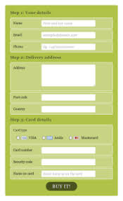
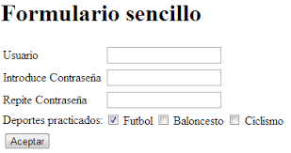
FORMULARIOS
Es un conjunto de controles (botones, cajas de texto, casillas de verificación, botones radio, etc) que permiten al usuario introducir datos y enviarlos al servidor web para su procesamiento

Slide 23
FORMULARIOS
Es un conjunto de controles (botones, cajas de texto, casillas de verificación, botones radio, etc) que permiten al usuario introducir datos y enviarlos al servidor web para su procesamiento
ETIQUETA | DESCRIPCION
<form> | DEFINE UN FORMULARIO
<fieldset> | PERMITE ORGANIZAR EN GRUPOS LOS CAMPOS DE UN FORMULARIO
<label> | CONFIGURA LAS OPCIONES DE APERTURA DE LA VENTANA
<input> | CREA UN CAMPO PARA INGRESAR DATOS DEPENDIENDO DE SU TIPO
<select> <option> | GENERA UNA LISTA DESPLEGABLE DE OPCIONES PARA QUE EL USUARIO REALICE SU SELECCIÓN
<textarea> | PERMITE INGRESAR COMENTARIOS EN CAMPO
<button> | REPRESENTA UN BOTÓN PARA DAR CLIC DEPENDIENDO DE SU FUNCIÓN.

Slide 24
GRACIAS

